Slide 2
Кто не видел звезд?
Конечно, все видели. Величественная картина звездного неба с доисторических времен привлекала внимание человека. Существует много легенд и сказаний, показывающих, что человек с древних времен мечтал о полете в космос.
И вот, свершилось чудо: 12 апреля 1961 года гражданин нашей страны Юрий Гагарин совершил на корабле «ВОСТОК» за 108 минут полный оборот вокруг Земли.
… Прошло лишь сто,
Сто с небольшим минут,
А на Земле уже иная эра,
Которую космической зовут!
Поэтому 12 апреля ежегодно отмечается ДЕНЬ КОСМОНАВТИКИ. Этой замечательной дате мы и посвящаем нашу сегодняшнюю встречу.

Slide 3
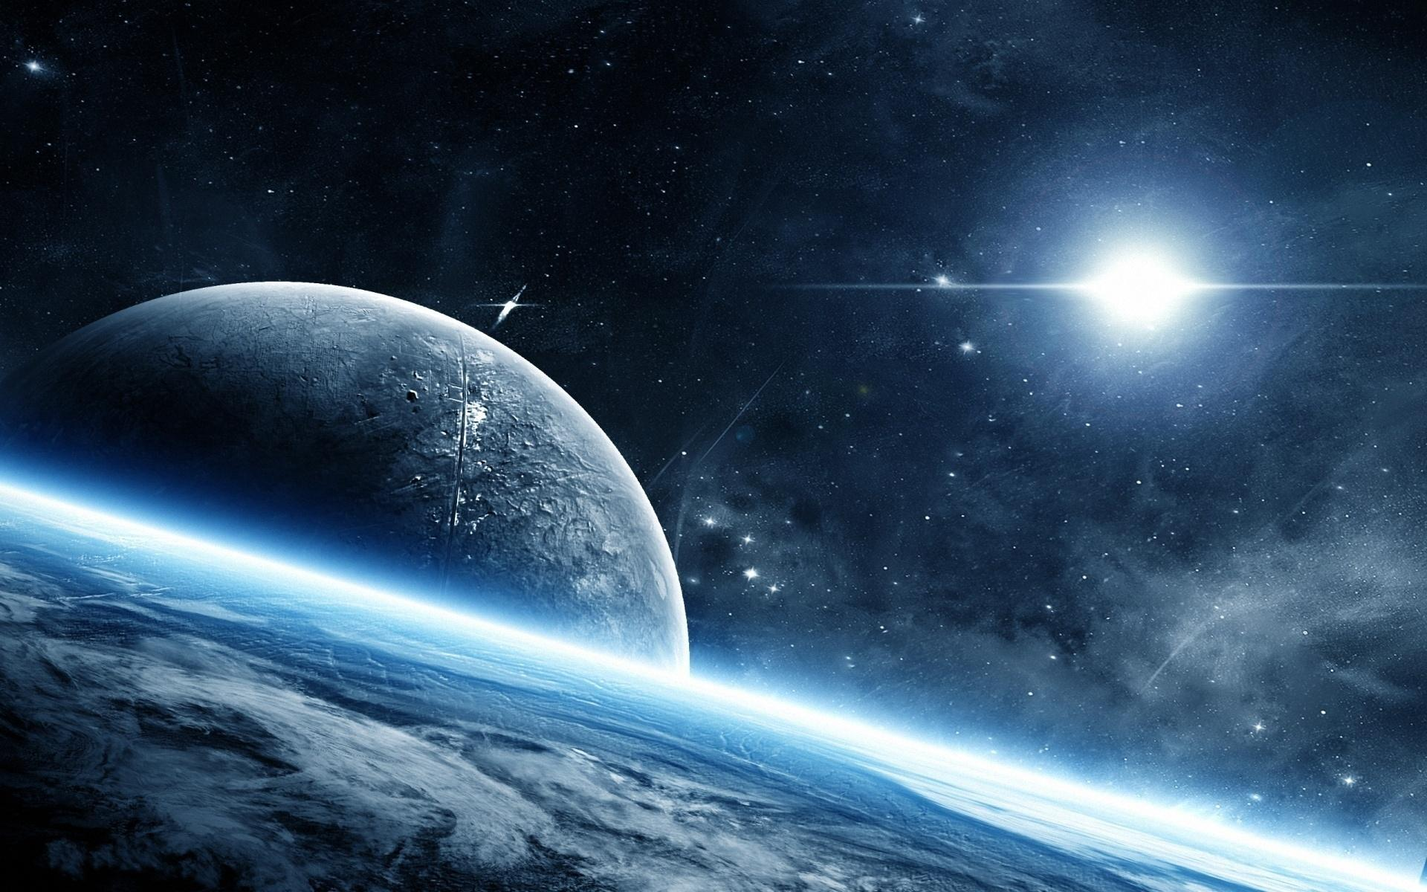
Орбита Земли

Slide 4
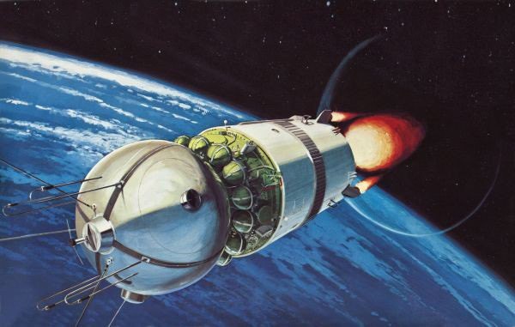
Корабль «Восток»

Slide 5
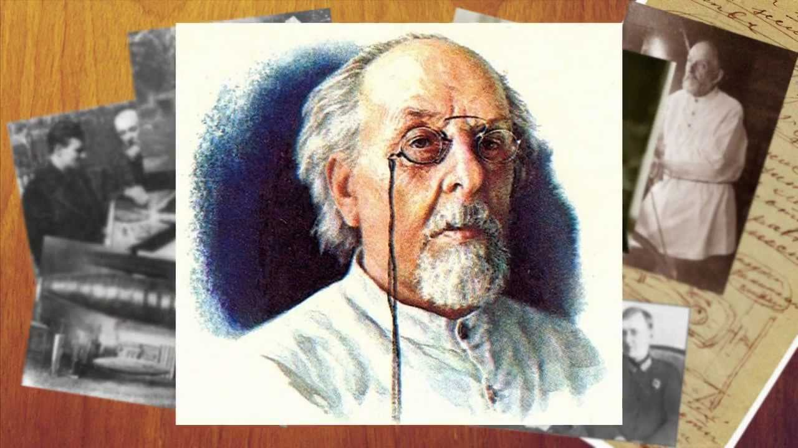
Константин Эдуардович Циолковский

Slide 6
Сказал "поехали" Гагарин, Ракета в космос понеслась. Вот это был рисковый парень! С тех пор эпоха началась. Эпоха странствий и открытий, Прогресса, мира и труда, Надежд, желаний и событий, Теперь все это - навсегда. Наступят дни, когда пространство Кто хочет, сможет бороздить! Хоть на Луну, пожалуйста, странствуй! Никто не сможет запретить! Вот будет жизнь! Но все же вспомним, Что кто-то первым полетел... Майор Гагарин, парень скромный, Открыть эпоху он сумел.

Slide 7
Когда на землю он вернулся, Закончив звёздные дела, Так белозубо улыбнулся, Улыбка так была тепла! В ней только доброта сила, Ни капли превосходства нет. Как будто роща излучила Берёзовый озёрный свет. Она объединила мудро Движенье воли и ума. Так солнечным морозным утром Смеётся русская зима. Она, как чудо, нам открылась, И был таков её размах, Такая искренность искрилась В чуть-чуть прищуренных глазах! Нам с ней легко в пути великом, Душе теплей в её тепле. Да, без гагаринской улыбки Темнее б было на земле!

Slide 8
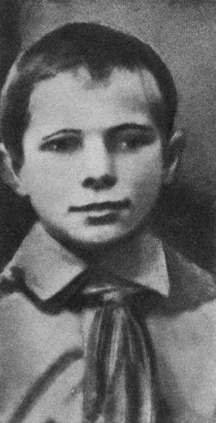
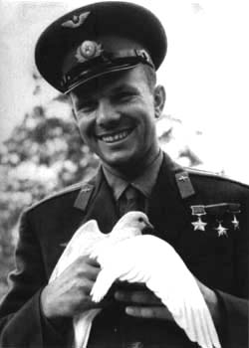
Юрий Алексеевич Гагарин

Slide 9
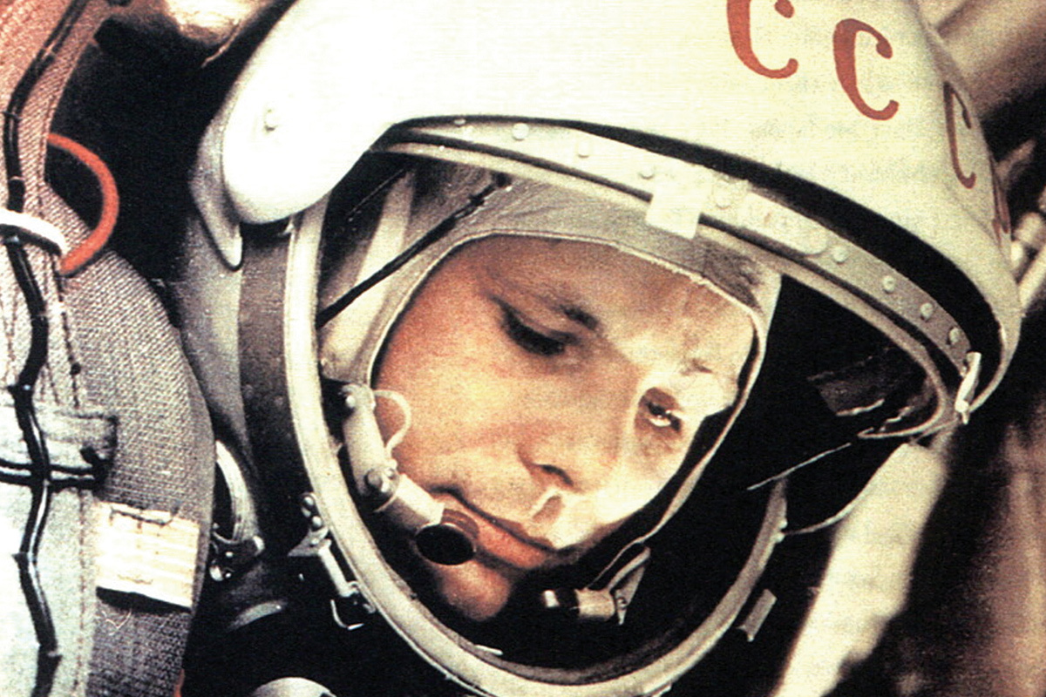
Первый полёт – 12 апреля 1961

Slide 10
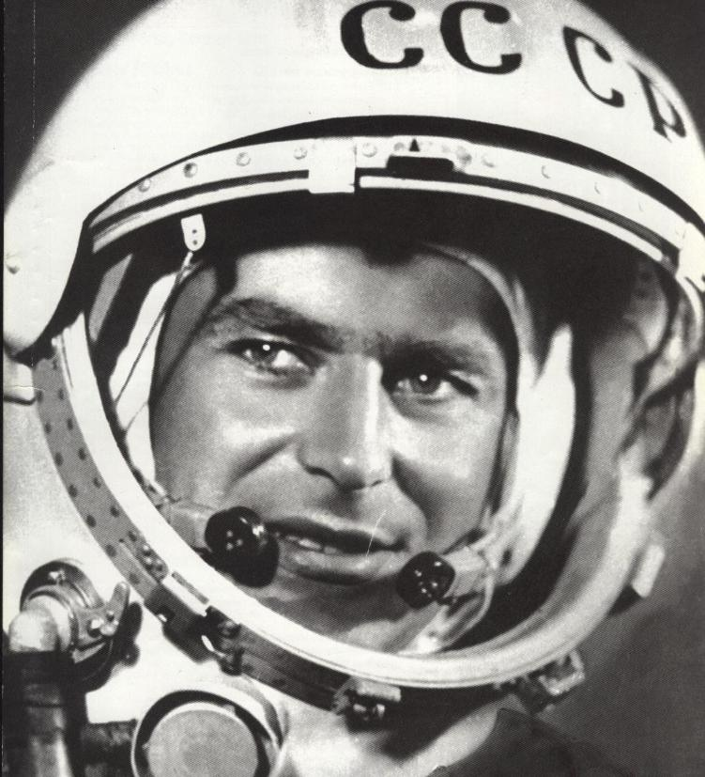
1-ый дублёр Гагарина –
Герман Степанович Титов

Slide 11
Позывной у Гагарина – «Кедр»
Спутник на орбите с позывным Ю.А. Гагарина

Slide 12
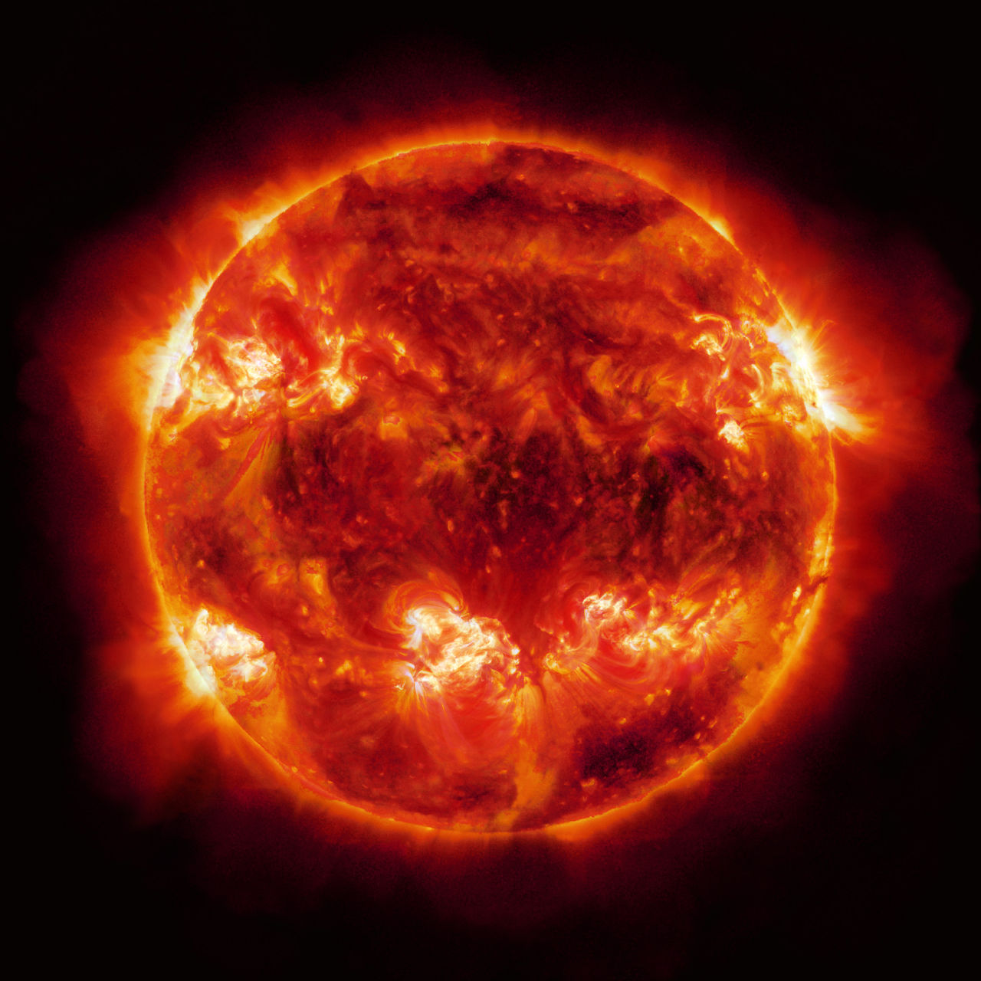
Солнце

Slide 13
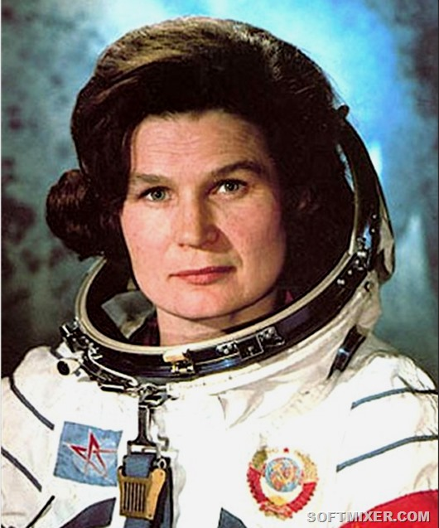
Валентина Владимировна Терешкова

Slide 14
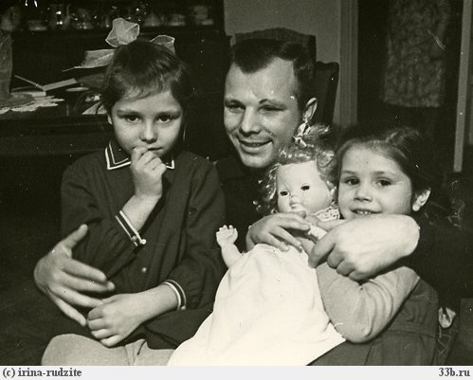
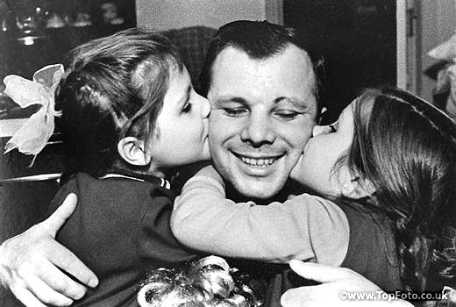
Дочери Гагарина – Елена, Галина

Slide 15
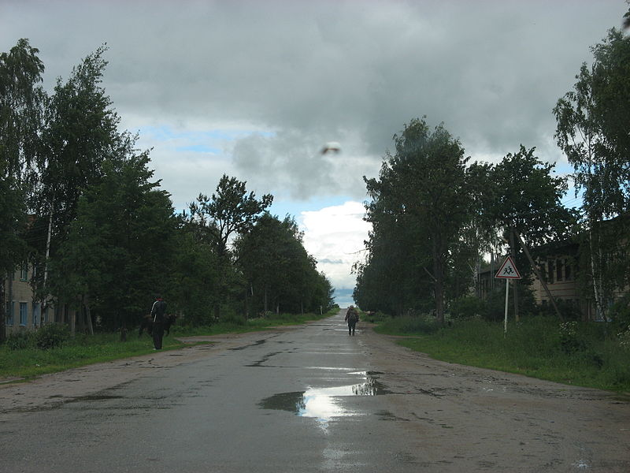
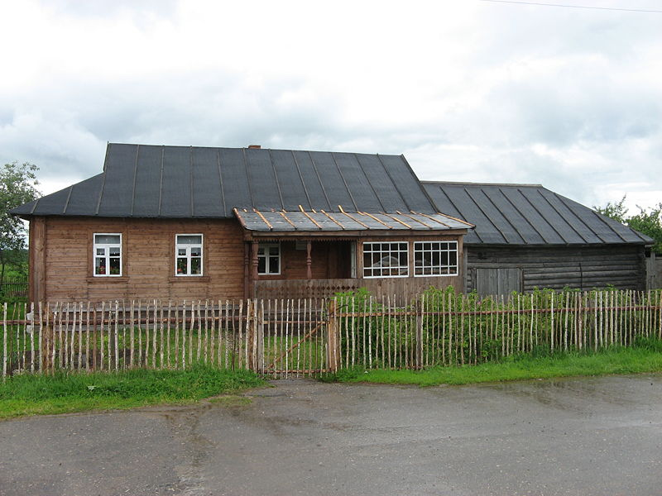
Родная деревня Гагарина –
Клушино
Улица в д. Клушино
Дом-музей родителей Ю.Гагарина

Slide 16
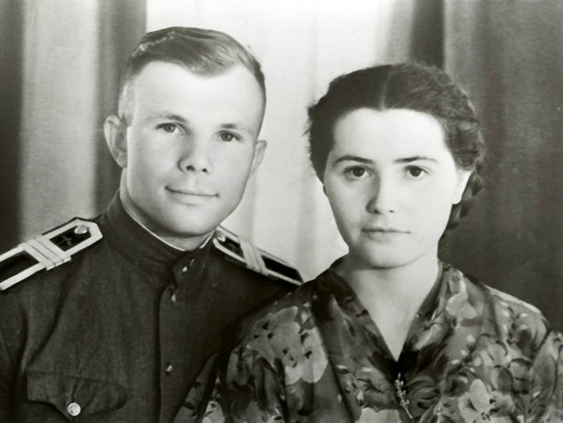
Жена Гагарина – Валентина Ивановна

Slide 17
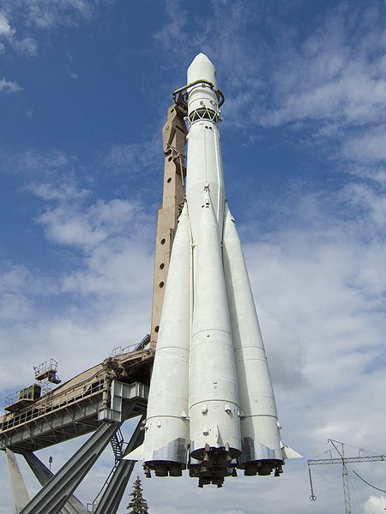
Ракета - носитель «Восток»

Slide 18
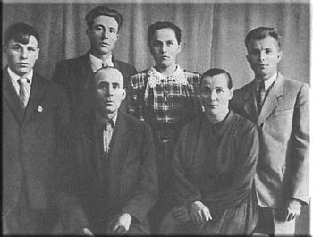
Семья Гагарина

Slide 19
1-ый тур
С
Т
Е
Н
О
Г
Р
А
Ф
И
Я
Увлечение космонавтов, которое является самым грустным занятием. Это исполнение знаков, позволяющих вести синхронную запись устной речи. Что это за увлечение?
Штраф

Slide 20
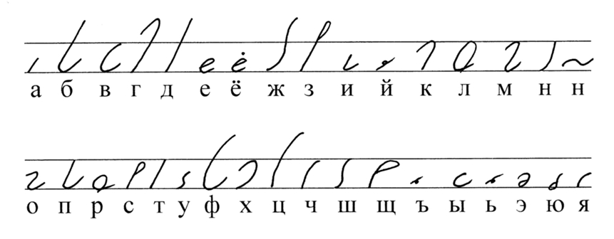
Стенография

Slide 21
2-ой тур
Д
О
Р
О
Г
А
В
К
О
С
М
О
С
Как называлась книга Юрия Гагарина, которую он стал писать, как только вернулся из полёта?
Штраф

Slide 23
3-ий тур
А
С
Т
Р
О
Л
Я
Б
И
Я
Первый прибор, который самостоятельно изготовил Циолковский – для определения широт и долгот в астрономии
Штраф

Slide 24
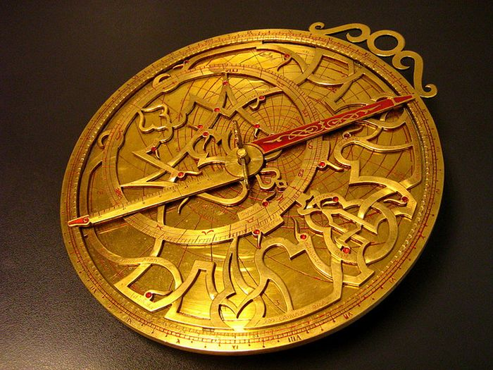
Астролябия

Slide 25
Финал
С
А
Р
А
Т
О
В
В каком городе находился Индустриальный техникум, который окончил Ю. Гагарин?
Супер-игра
Штраф

Slide 26
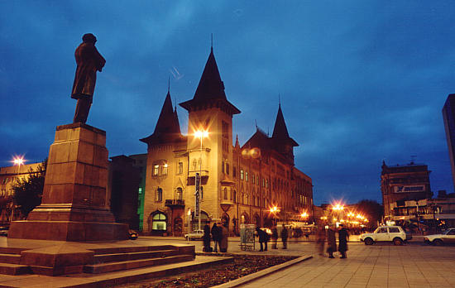
Саратов

Slide 27
Супер - игра
2
1
И
С
П
О
Л
Н
Е
Н
И
Е
П
К.Э. Циолковский писал: «Сначала неизбежно идут: мысль, фантазия, сказка. За ними шествует научный расчет и уже, в конце концов, мысль венчает…» Что же венчает мысль?
Первый космический аппарат, выведенный на орбиту Земли в 1957 году.
У какой из планет есть кольца?
У
3
С
А
Т
У
Р
Н
Н
И
Штраф
К
Пропуск

Slide 28
Дополнительный тур
Ж
У
К
О
В
С
К
И
Й
Назовите фамилию русского учёного, создателя аэродинамики как науки.

Slide 29
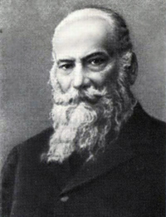
Николай
Егорович
Жуковский
2
3

Slide 30
Дополнительный тур
К
О
Р
О
Л
Е
В
Назовите фамилию конструктора, осуществившего запуск ракеты “Восток-1”, на которой Ю.А. Гагарин осуществил первый полет в космос.

Slide 31
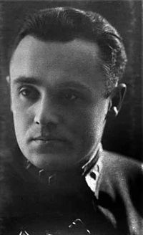
Сергей
Павлович
Королёв
2
3

Slide 32
Земля в иллюминаторе, земля в иллюминаторе Земля в иллюминаторе видна... Как сын грустит о матери, как сын грустит о матери Грустим мы о земле - она одна А звезды тем не менее, а звезды тем не менее Чуть ближе, но все также холодны И, как в часы затмения, и, как в часы затмения Ждем света и земные видим сны И снится нам не рокот космодрома Не эта ледяная синева А снится нам трава, трава у дома Зеленая, зеленая трава…

